Slide 2
ACCIONES DE FORTALECIMIENTO PARA LA PREVENCIÓN ANTE FENÓMENOS NATURALES
Estado de Puebla
Dirección de Investigación
16 de enero, 2019

Slide 3
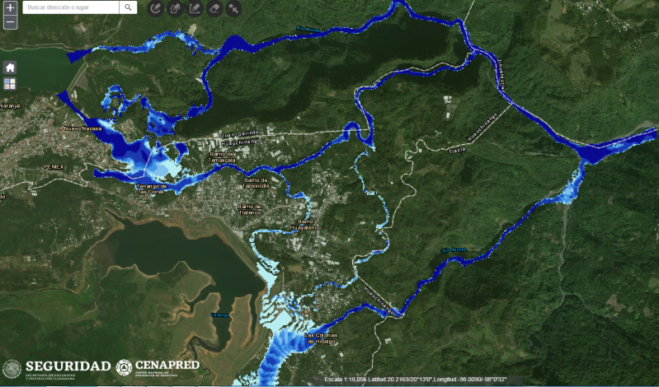
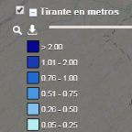
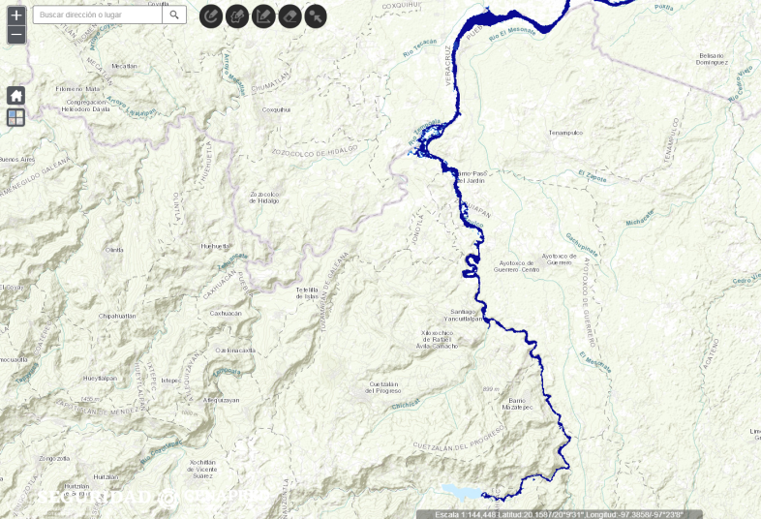
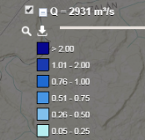
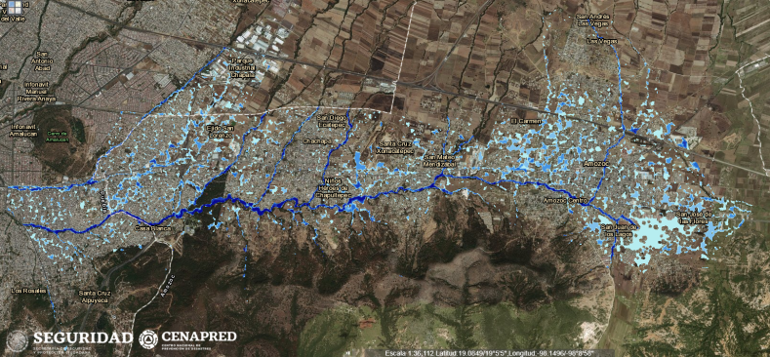
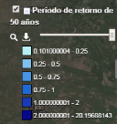
INUNDACIONES
El estado cuenta con ríos, lagunas y presas, los cuales pueden provocar inundaciones durante todo el año.
Disponibles en el ANRI
Mapas de peligro (profundidades, velocidades y severidad) para la ciudad de Amozoc, periodos de retorno 2, 5, 10, 20 y 100 años.
Sistema de presas Necaxa-Tenango (profundidades máximas) y La Soledad (gastos máximos)
Sistemas Necaxa-Tenango
Temas a desarrollar:
Actualizar los puntos críticos hidráulicos en el estado, ya que faltan sitios sobre los ríos Pantepec, San Marcos, Necaxa, Tehuacán, Nexapa, San Martín, entre otros.
Presas Necaxa, Manuel Ávila Camacho y Nexapa, se encuentran en municipios clasificados como de peligro alto por inundación, en los cuales hay asentamientos humanos aguas abajo de éstas.
Presa
La Soledad
Amozoc
Notes:
En Puebla hay cinco presas que se monitorean diariamente: Necaxa en Juan Galindo, Tenango en Huachinango (peligro medio de inundación), Manuel Ávila Camacho en Puebla, Nexapa en Tlaola y La Soledad en Tlatlauquitepec (peligro medio de inundación).

Slide 4
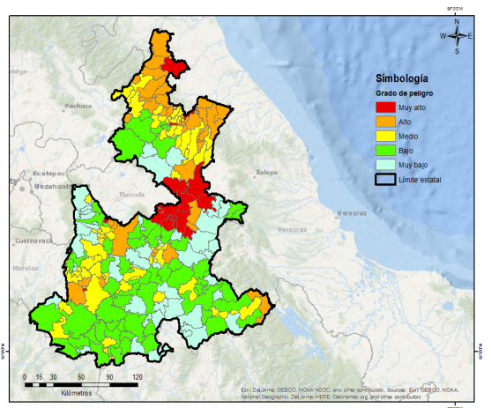
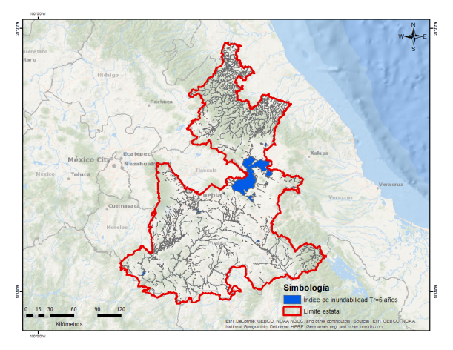
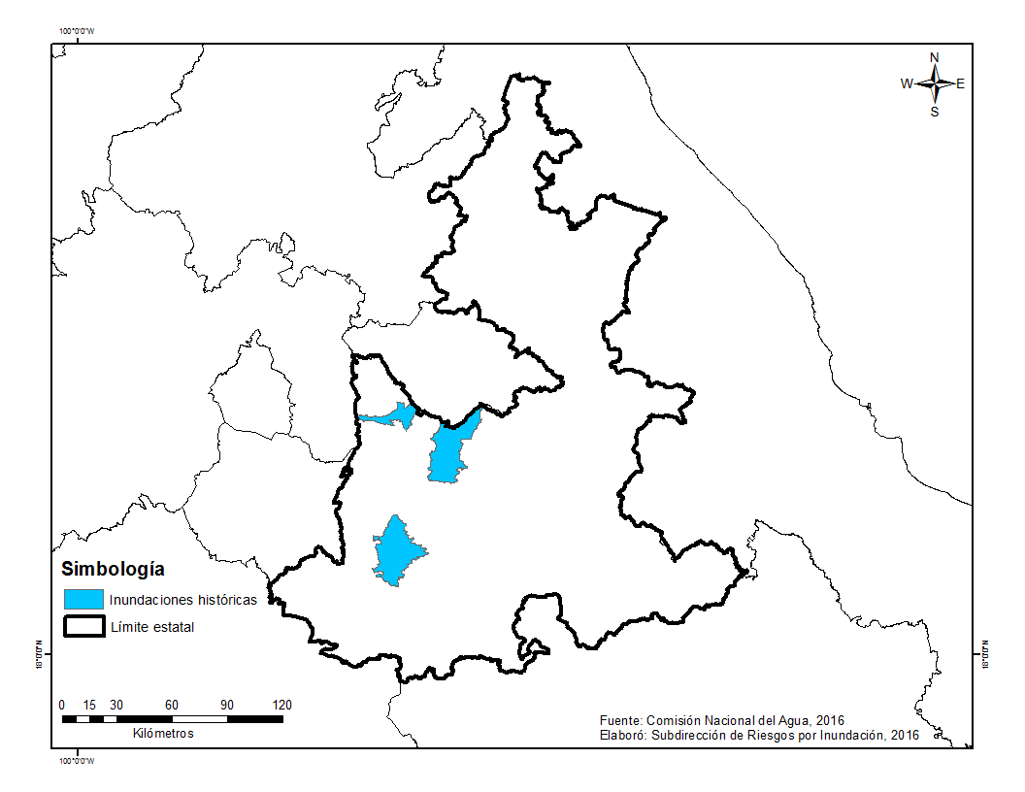
INUNDACIONES
CENAPRED
Cuenta con los siguientes materiales: mapas de peligro a escala municipal, inundaciones históricas y de vulnerabilidad, ambos disponibles en el ANR. Además del índice de inundabilidad.
RECOMENDACIONES
Actualizar y elaborar mapas de inundación para ríos y centros urbanos, con apoyo de las dependencias académicas del estado, para los municipios clasificados como de peligro muy alto.
Fortalecer el sistema de monitoreo y vigilancia hidrometeorológico en el estado, ya que se cuenta con 81 estaciones climatológicas y sólo una hidrométrica, por ello se requiere instalar equipos de medición de nivel de los ríos, en los municipios con peligro de inundación muy alto y alto, así como incluir su mantenimiento. Además, reforzar la comunicación entre autoridades y población.
Identificar asentamientos humanos en lugares inundables aledañas a las localidades ubicadas a las orillas de los ríos o arroyos, con el fin de evitar poblaciones en zonas federales.
Implementar un programa de limpieza y desazolve de los drenajes pluviales de las ciudades y canales, que cruzan las localidades que ante lluvias intensas producen desbordamientos.

Slide 5
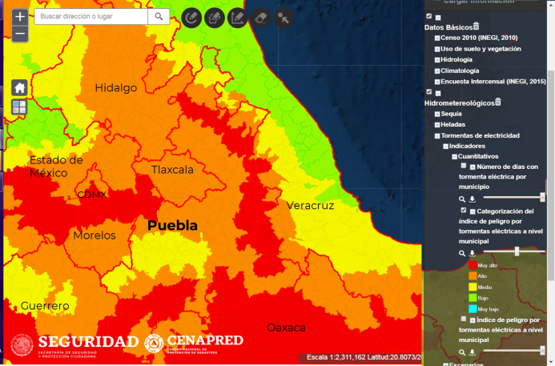
Fenómenos hidrometeorológicos
Tormentas eléctricas y de granizo (forman parte de tormentas severas, las cuales comprenden, además vientos y lluvia)
Impacto:
200 decesos por tormentas eléctricas de 1985 a 2006 (SS, 2007).
Cuatro declaratorias de desastre por granizo (base de datos de declaratorias de desastres y emergencias de 2000 a 2018).
Recursos disponibles en el CENAPRED:
Capas de indicadores cuantitativos y de escenarios de riesgo por tormentas eléctricas, así como capas de zonificación, de indicadores cuantitativos y de escenarios de riesgo por tormentas de granizo http://www.atlasnacionalderiesgos.gob.mx/archivo/visor-capas.html
Guía de contenido mínimo para la elaboración del Atlas Nacional de Riesgos. Anexo Único, Fracciones V.6 y V.7 http://www.atlasnacionalderiesgos.gob.mx/descargas/Guia_contenido_minimo2016.pdf
Fascículo de Tormentas Severas https://www.cenapred.gob.mx/es/Publicaciones/archivos/189-FASCCULOTORMENTASSEVERAS.PDF
Capacitación (cursos, asesorías y estancias profesionales).
Zonas de impacto:
Eje neovolcánico, y
Sierra Madre Oriental
Índice de peligro por tormentas eléctricas en los municipios de Puebla
Recomendaciones para mitigar los riesgos:
Implementar un programa de poda de ramas o árboles muertos que puedan causar daño durante una tormenta.
Contar con equipo para la remoción de granizo.
Recomendar a la población que asegure los objetos del exterior de la vivienda que puedan desprenderse o causar daños, debido a los fuertes vientos que pueden acompañar a la tormenta de severa.
Instalar pararrayos en torres y antenas.

Slide 6
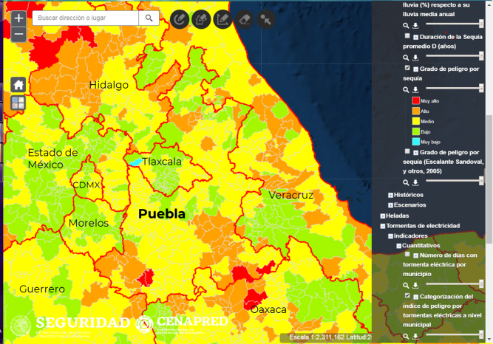
Fenómenos hidrometeorológicos
Sequía
Impacto:
Dos declaratorias de desastre (base de datos de declaratorias de desastres y emergencias de 2000 a 2018).
Eventos históricos:
1970 a 1978, y
1993 a 1996
Recursos disponibles en el CENAPRED:
Capas de indicadores cuantitativos, de eventos históricos y de escenarios de riesgo http://www.atlasnacionalderiesgos.gob.mx/archivo/visor-capas.html
Guía de contenido mínimo para la elaboración del Atlas Nacional de Riesgos. Anexo Único, Fracción V.9 http://www.atlasnacionalderiesgos.gob.mx/descargas/Guia_contenido_minimo2016.pdf
Fascículo de Sequías https://www.cenapred.gob.mx/es/Publicaciones/archivos/8-FASCCULOSEQUAS.PDF
Capacitación (cursos, asesorías y estancias profesionales).
Índice de peligro por sequía en los municipios de Puebla
Recomendaciones para mitigar los riesgos:
Optimizar el uso del agua con la construcción o el buen manejo de infraestructura tal como: presas, tanques de almacenamiento, sistemas de abastecimiento de agua potable, plantas de tratamiento de aguas negras, perforación de pozos, canales revestidos y sistemas de irrigación.
Trabajar con la población en campañas de concientización sobre una cultura del cuidado del agua.

Slide 7
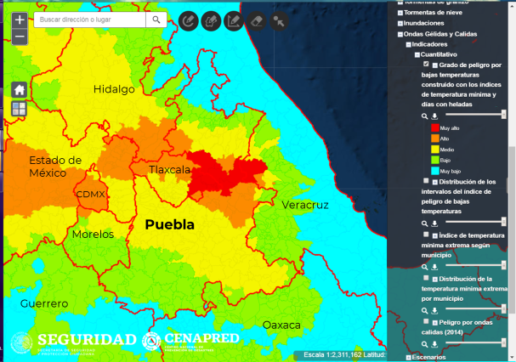
Fenómenos hidrometeorológicos
Bajas temperaturas
Impacto:
Dos declaratorias de emergencia (base de datos de declaratorias de desastres y emergencias de 2000 a 2018).
308 decesos de 1985 a 2005 (SS, 2007)
Zonas de impacto:
Valle de Oriental
Recursos disponibles en el CENAPRED:
Capas de indicadores cuantitativos y de escenarios de riesgo por ondas gélidas http://www.atlasnacionalderiesgos.gob.mx/archivo/visor-capas.html.
Guía de contenido mínimo para la elaboración del Atlas Nacional de Riesgos. Anexo Único, Fracciones V.10 y V.11 http://www.atlasnacionalderiesgos.gob.mx/descargas/Guia_contenido_minimo2016.pdf
Capacitación (cursos, asesorías y estancias profesionales).
Índice de peligro por ondas gélidas en los municipios de Puebla
Recomendaciones para mitigar los riesgos:
Identificar a los grupos de riesgo (indigentes, infantes, enfermos, personas adultas mayores y con discapacidad), así como personas en pobreza extrema, para brindarles albergue y alimentos calientes.
Para evitar accidentes carreteros y en aeropuertos debidos a bancos de niebla que se puedan formar, revisar los avisos de Potencial de Tormentas que emite el SMN cada tres horas.
Recomendar a la población:
La construcción de muros de las viviendas más gruesos o instalar aislamientos en ellos con el objetivo de ahorrar energía.
Instalar ventanas con doble vidrio y, tanto las puertas como las ventanas, deben estar bien selladas para evitar que por pequeñas ranuras se filtre el frío.
En la medida de lo posible instalar en las casas calefacción, de manera que no sea peligrosa para sus habitantes.
Notes:
Las nuevas capas de indicadores cuantitativos y de escenarios de riesgo por ondas de calor se pueden entregar por correo electrónico, aún cuando no estén todavía en el ANR.

Slide 8
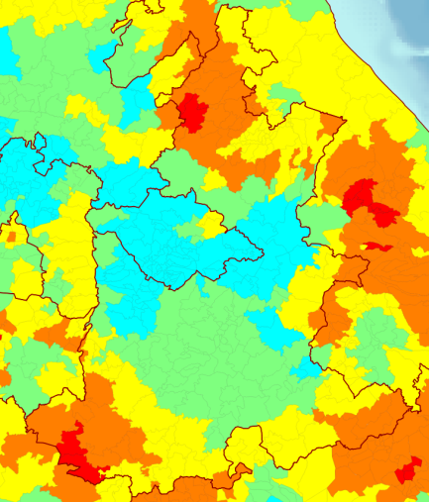
Fenómenos hidrometeorológicos
Ondas de calor
Impacto:
Dos declaratorias de emergencia (base de datos de declaratorias de desastres y emergencias de 2000 a 2018).
Municipios afectados: Cohetzala, Huauchinango, Ixcamilpa de Guerrero, Juan Galindo y Naupan.
Recursos disponibles en el CENAPRED:
Capas de indicadores cuantitativos y de escenarios de riesgo por ondas de calor (nuevos, próximamente en el ANR).
Guía de contenido mínimo para la elaboración del Atlas Nacional de Riesgos. Anexo Único, Fracción V.12 http://www.atlasnacionalderiesgos.gob.mx/descargas/Guia_contenido_minimo2016.pdf
Capacitación (cursos, asesorías y estancias profesionales).
Índice de peligro por ondas de calor en los municipios de Puebla
Recomendaciones para mitigar los riesgos:
Identificar a los grupos de riesgo (indigentes, infantes, enfermos, personas adultas mayores y con discapacidad), así como personas en pobreza extrema, para brindarles albergue con instalaciones adecuadas.
Recomendar a los habitantes:
Instalar acondicionadores de aire en las ventanas y aislamiento en sus muros y techos, si es necesario.
Instalar reflectores temporales, tales como cartón forrado con papel de aluminio, para reflejar el calor de regreso hacia el exterior.
Cubrir ventanas con cortinas, celosías, toldos o persianas. Los toldos o las persianas exteriores pueden reducir el calor que entra a la casa por más de un 80 por ciento.
Notes:
Las nuevas capas de indicadores cuantitativos y de escenarios de riesgo por ondas de calor se pueden entregar por correo electrónico, aún cuando no estén todavía en el ANR.

Slide 9
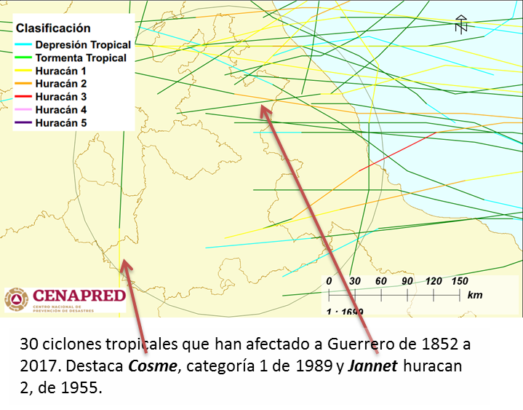
Fenómenos hidrometeorológicos
Ciclones tropicales
Impacto:
Cuatro declaratorias de desastre (base de datos de declaratorias de desastres y emergencias de 2000 a 2018).
Depresión tropical núm. 11 en octubre de 1999 y la tormenta tropical Earl, de 2016. Ambos produjeron inestabilidad de laderas.
Recursos disponibles en el CENAPRED:
Capas de indicadores de peligro y riesgo, de eventos históricos, así como de escenarios de peligro http://www.atlasnacionalderiesgos.gob.mx/archivo/visor-capas.html
Guía de contenido mínimo para la elaboración del Atlas Nacional de Riesgos. Anexo Único, Fracción V.13 http://www.atlasnacionalderiesgos.gob.mx/descargas/Guia_contenido_minimo2016.pdf
Fascículo de Ciclones Tropicales https://www.cenapred.gob.mx/es/Publicaciones/archivos/5-FASCCULOCICLONESTROPICALES.PDF
Capacitación (cursos, asesorías y estancias profesionales).
Recomendaciones para mitigar los riesgos:
Crear un área técnica-investigación en el organigrama de PC o comité científico asesor de fenómenos hidrometeorológicos, con una visión claramente preventiva. El CENAPRED puede apoyar con su creación o fortalecimiento.
Elaborar mapas de peligro y riesgo por los efectos de los ciclones tropicales.

Slide 10
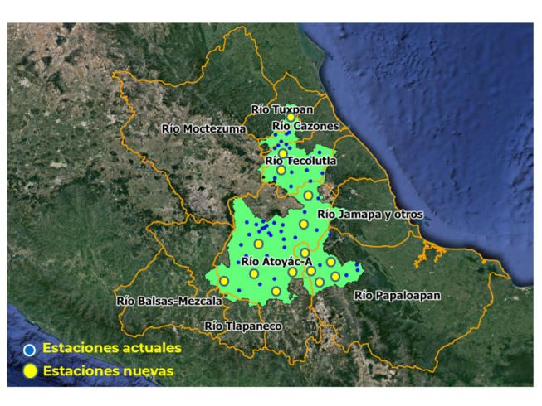
Fenómenos hidrometeorológicos
Ciclones tropicales
Recomendaciones para mitigar los riesgos (continuación):
Seguir las indicaciones del Sistema de Alerta Temprana de Ciclones Tropicales (SIAT-CT)., el cual consiste en:
Conocimiento del riesgo (atlas de riesgo).
Monitoreo del fenómeno (avisos y boletines del Servicio Meteorológico Nacional y de la Dirección General de Protección Civil y de estaciones meteorológicas de la propia unidad estatal de PC).
Contar con planes de emergencia por los efectos de los ciclones tropicales (rutas de evacuación, albergues, simulacros, etc.).
Difusión de los alertamientos a toda la población, especialmente la más vulnerable (niños y niñas, personas adultas mayores, con discapacidad, con enfermedades crónicas y en pobreza extrema), así como asegurar que la población indígena esté informada de las acciones que deba tomar. Para ello, existe material de difusión que ha elaborado el CENAPRED en varias lenguas indígenas.
Para mejorar el monitoreo de lluvias y temperaturas, entre otras variables, se recomienda incrementar el número de estaciones meteorológicas en la entidad, con 15 estaciones adicionales, ubicándolas en las siguientes cuencas hidrológicas: siete en río Atoyac-A, cinco en río Papaloapan, dos en río Tecolutla y una en río Tuxpan.
Propuesta de estaciones meteorológicas
Notes:
Otras variables son:
• Temperatura Ambiental
• Humedad Relativa
• Velocidad del viento
• Dirección del viento
• Presión barométrica
• Precipitación

Slide 11
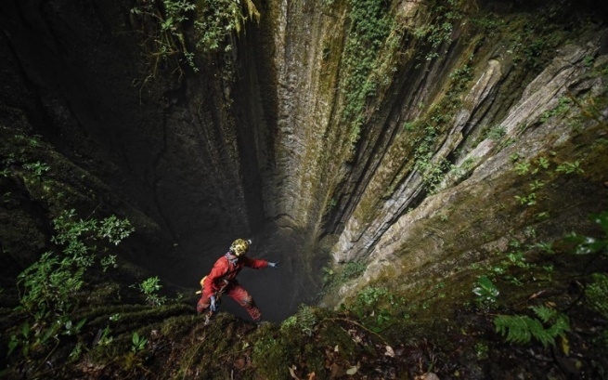
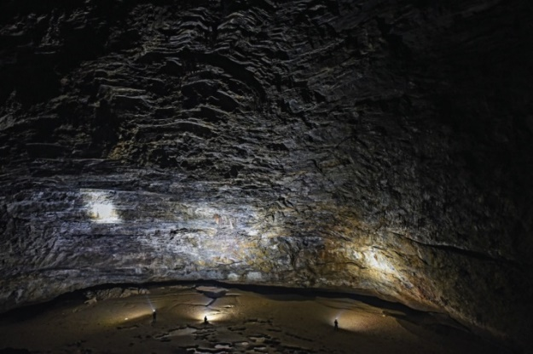
KARSTICIDAD
Muchas de las zonas montañosas que conforman el estado están constituidas de rocas calizas y son, por tanto, muy vulnerables a los fenómenos kársticos. En las sierras Norte y Negra existe una gran cantidad de sótanos, cuevas y grutas que conforman redes de drenaje subterráneo que tienen desniveles superiores a 1 e incluso 2 km. Algunos de los sistemas cavernarios en Puebla, como el Sistema Akemati (1,226 m de desnivel), y el sistema Cuetzalan (64 km de desarrollo) están considerados entre los mayores y más importantes del mundo. Cueva Tlamanictli incluye el Salón de la Muñeca Fea, que con un volumen de casi 6 millones de m³ es el cuarto mayor del mundo. Estas cavernas transportan el agua desde las partes altas de las sierras hacia manantiales en los cauces de los ríos y partes bajas de las montañas.
Recursos disponibles en el CENAPRED
En el Atlas Nacional de Riesgos se cuenta con una serie de capas de información sobre este fenómeno, lo que permite ubicar algunas de las manifestaciones (figura de la derecha)

Slide 12
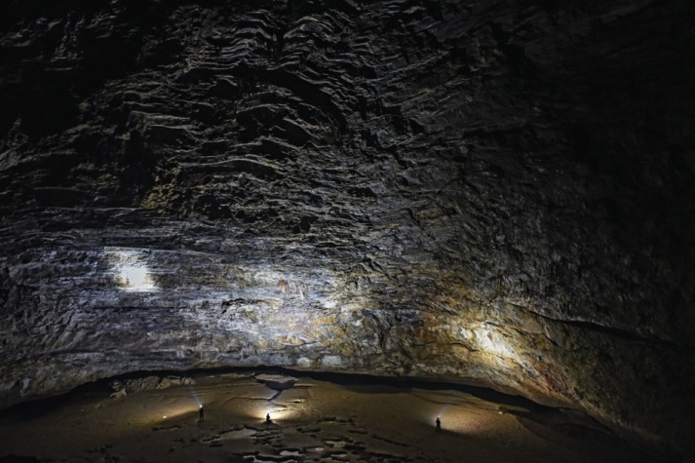
KARSTICIDAD
Recomendaciones
Además del riesgo por hundimiento asociado a la formación de dolinas y sótanos, existe también un importante riesgo de contaminación de los acuíferos, ya que la presencia de esas cuevas facilita el transporte subterráneo del agua de forma rápida y sin filtración.
Es necesario impulsar estudios geológico-espeleológicos para determinar los patrones de drenaje subterráneo, análisis de impacto ambiental para cualquier estructura que se construya en las regiones kársticas del estado, y evitar la eliminación de basura en sótanos y sumideros.

Slide 13
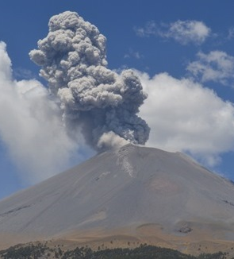
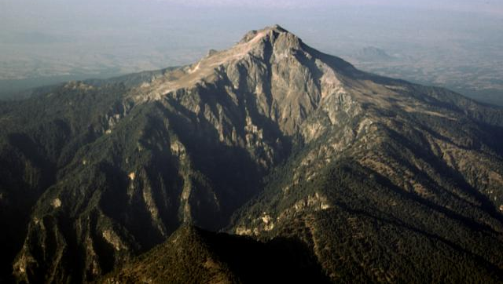
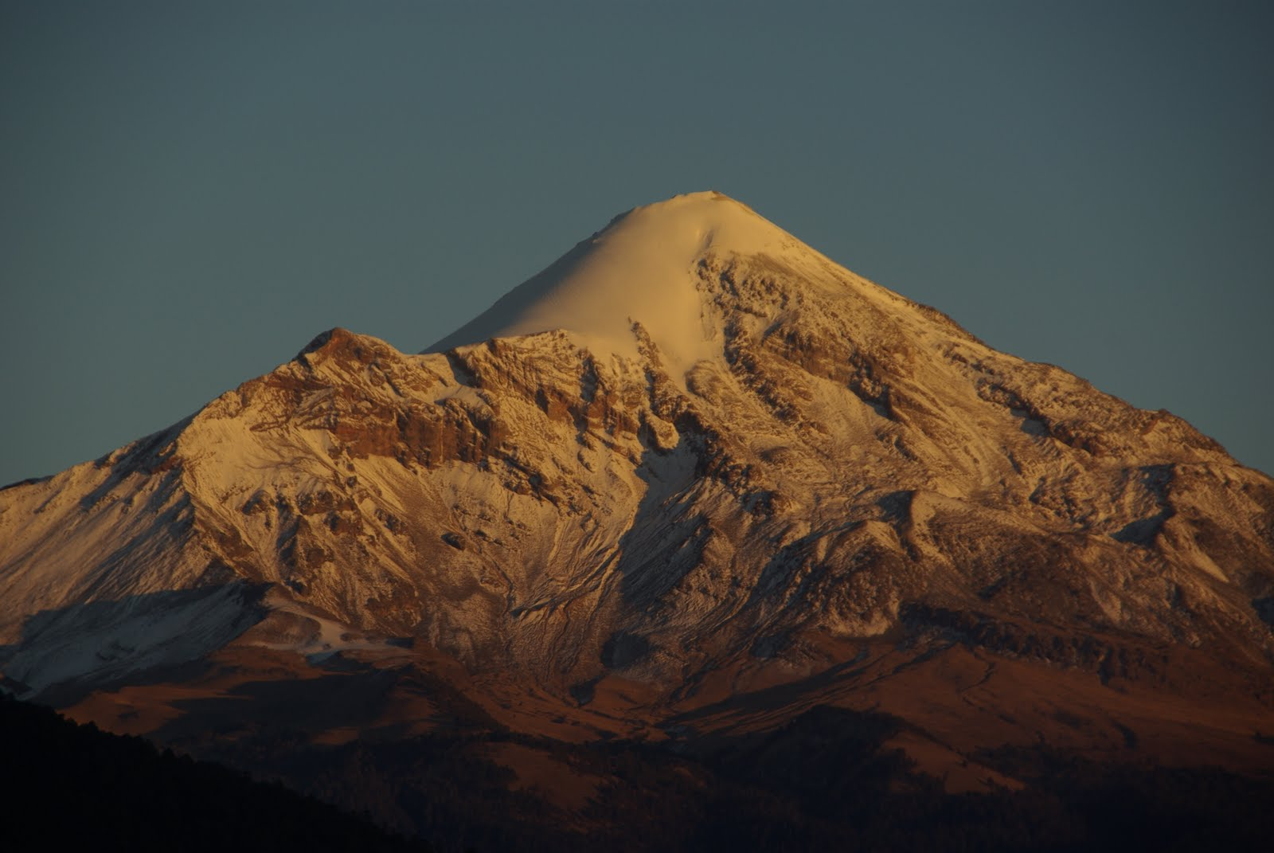
VOLCANES
Popocatépetl
Tres estratovolcanes activos; pueden afectar de manera importante al estado. Los tres están considerados entre los de mayor riesgo del país.
El Popocatépetl tiene una red de monitoreo muy completa operada por el CENAPRED. El Citlaltépetl sólo tiene dos estaciones en operación, y la Malinche no es monitoreado.
Malinche
Peligro por caída de ceniza en el estado de Puebla por actividad de los volcanes Popocatépetl, Citlaltépetl y Malinche
Citlaltépetl
CENAPRED
En el Atlas Nacional de Riesgos se puede identificar un mapa de peligro por caída de ceniza producto de la actividad de los tres volcanes. (figura superior)

Slide 14
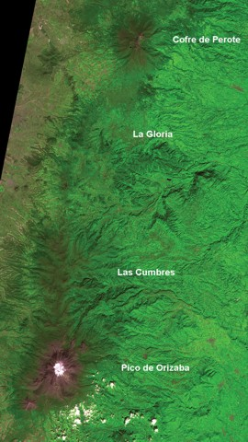
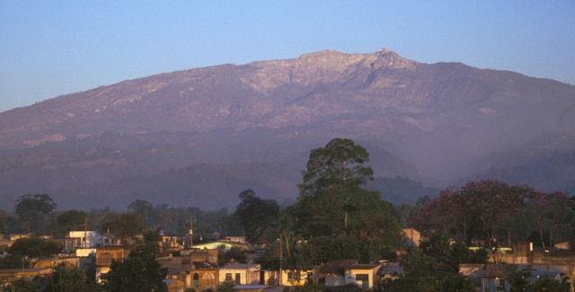
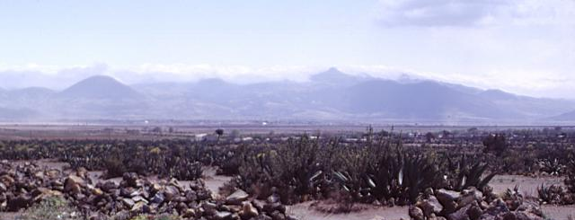
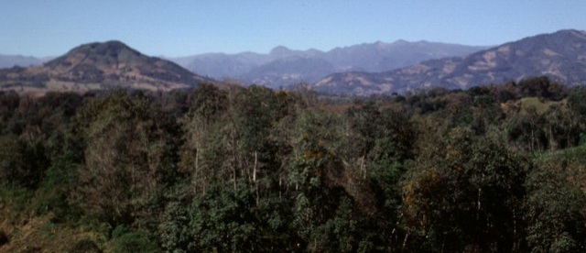
VOLCANES
Otros grandes volcanes activos de Puebla
Cofre de
Perote
En el límite entre los estados de Puebla y Veracruz está la alineación de volcanes que comprende al Pico de Orizaba, Las Cumbres, La Gloria y el Cofre de Perote.
Aunque el Cofre está extinto, ha generado colapsos de flanco o avalanchas de muy grandes dimensiones.
La Gloria y Las Cumbres son centros volcánicos que han presentado erupciones Holocénicas importantes.
El Pico de Orizaba o Citlaltépetl es el tercer volcán más activo del país. Tiene fumarolas activas y su actividad sismo-volcánica demuestra que puede reactivarse en cualquier momento.
La Gloria
Las Cumbres
Citlaltépetl
o Pico de
Orizaba

Slide 15
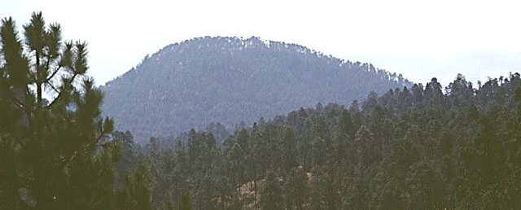
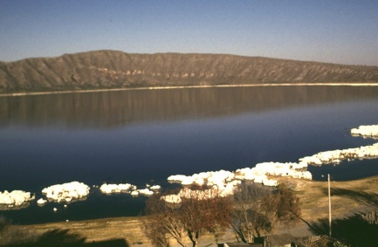
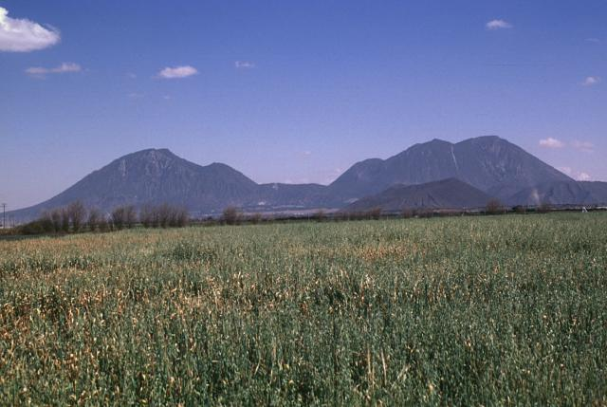
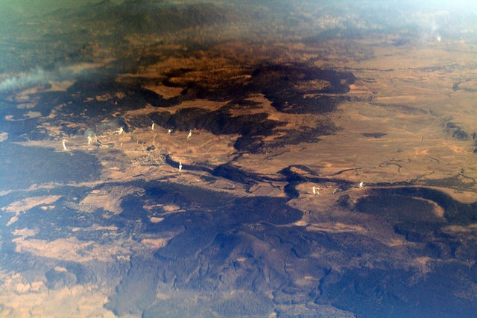
VOLCANES
Otros volcanes activos en Puebla
El domo de lava del Papayo, de 3,600 m de altitud, fue construido sobre la cresta de la Sierra Nevada, 15 km al noroeste del Iztaccíhuatl. Generó derrames de lava de más de 10 km de largo tanto hacia la cuenca de México como hacia el valle de Puebla. Estas lavas sobreyacen a morrenas glaciales de 12,000 años de edad.
El Iztaccíhuatl es una alineación de varias bocas eruptivas: las más recientes forman el Pecho, la Barriga y las Rodillas, y han sido descubiertas recientemente gracias al deshielo. Existen evidencias de actividad con edades menores a 10,000 años, y en los “Anales de Huejotzingo” se menciona una posible explosión y flujo de lodo generado, en el siglo XVI, en la zona de la Torre de San Agustín (Volcán Rodillas).
El Campo Volcánico Serdán-Oriental está constituido por domos riolíticos, conos de tobas, anillos de tobas y conos de escoria con derrames de lava asociados, del Pleistoceno tardío y Holoceno.
Los Humeros es un “supervolcán” que tuvo una erupción gigantesca hace 164,000 años, la cual produjo la Ignimbrita Xaltipan, de 115 km³, que cubrió 3,500 km² y generó una caldera de 15 x 21 km de diámetro. En los últimos 10,000 años se han generado varios derrames de lava por las fracturas de esta caldera. Existe una central geotérmica de CFE.
RECOMENDACIONES
Es necesario impulsar estudios geológicos de los volcanes Citlaltépetl y Malinche para determinar su nivel de riesgo, e instalar una red de monitoreo en la Malinche.
El Citlaltépetl tiene un monitoreo mínimo, ya que las estaciones instaladas han sufrido vandalismo. Se recomienda vigilancia.
Caldera
Los Humeros

Slide 16
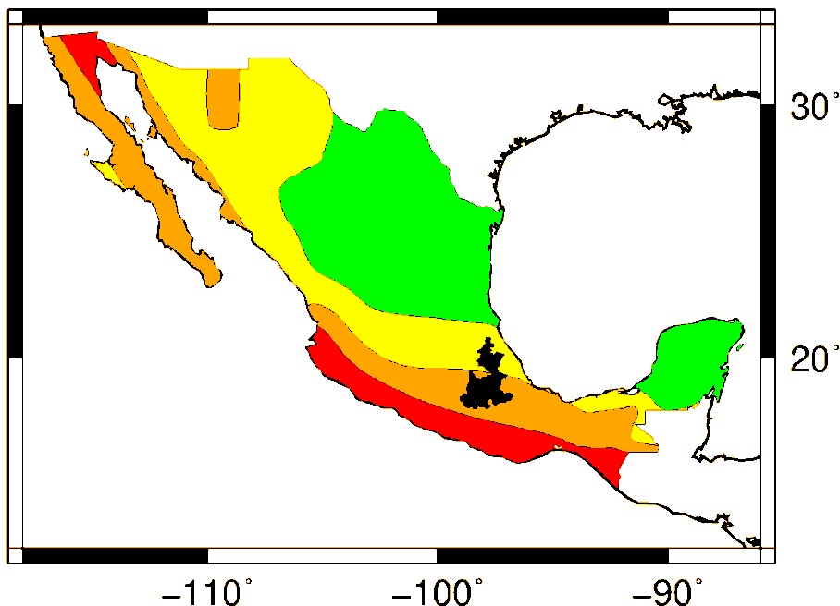
SISMOS
Peligro Sísmico: Puebla se encuentra en las zonas B y C de base en la Regionalización Sísmica de la CFE.
Ante la ocurrencia de un sismo, en la Zona B y C, de media y alta intensidad respectivamente, las aceleraciones no sobrepasarían el 70% de la aceleración de la gravedad.
El territorio de Puebla está expuesto a sismos como el de Xalapa de 1920, M~6.4, el cual generó la muerte de 650 personas, la mayoría de ellos por las avalanchas de lodo que se generaron en barrancas; así como a sismos registrados en la entidad como: el 24 de octubre de 1980, en Acatlán de Osorio, M_{w}7.1, el sismo del 15 de junio de 1999 en Tehuacán, M_{w}7.0 y el del 19 de septiembre de 2017 en las inmediaciones de Puebla y Morelos, M_{w}7.1, los cuales dejaron daños en las viviendas e infraestructura y 65 decesos, derivado de los últimos dos sismos.
El SSN, de 1900 a la fecha ha registrado 783 sismos en el territorio de Puebla y cuenta con una estación en el sureste de la entidad.
La posible actividad de extracción de hidrocarburos no convencionales en la zona norte del estado, puede generar daño en viviendas e infraestructura por sismicidad inducida.

Slide 17
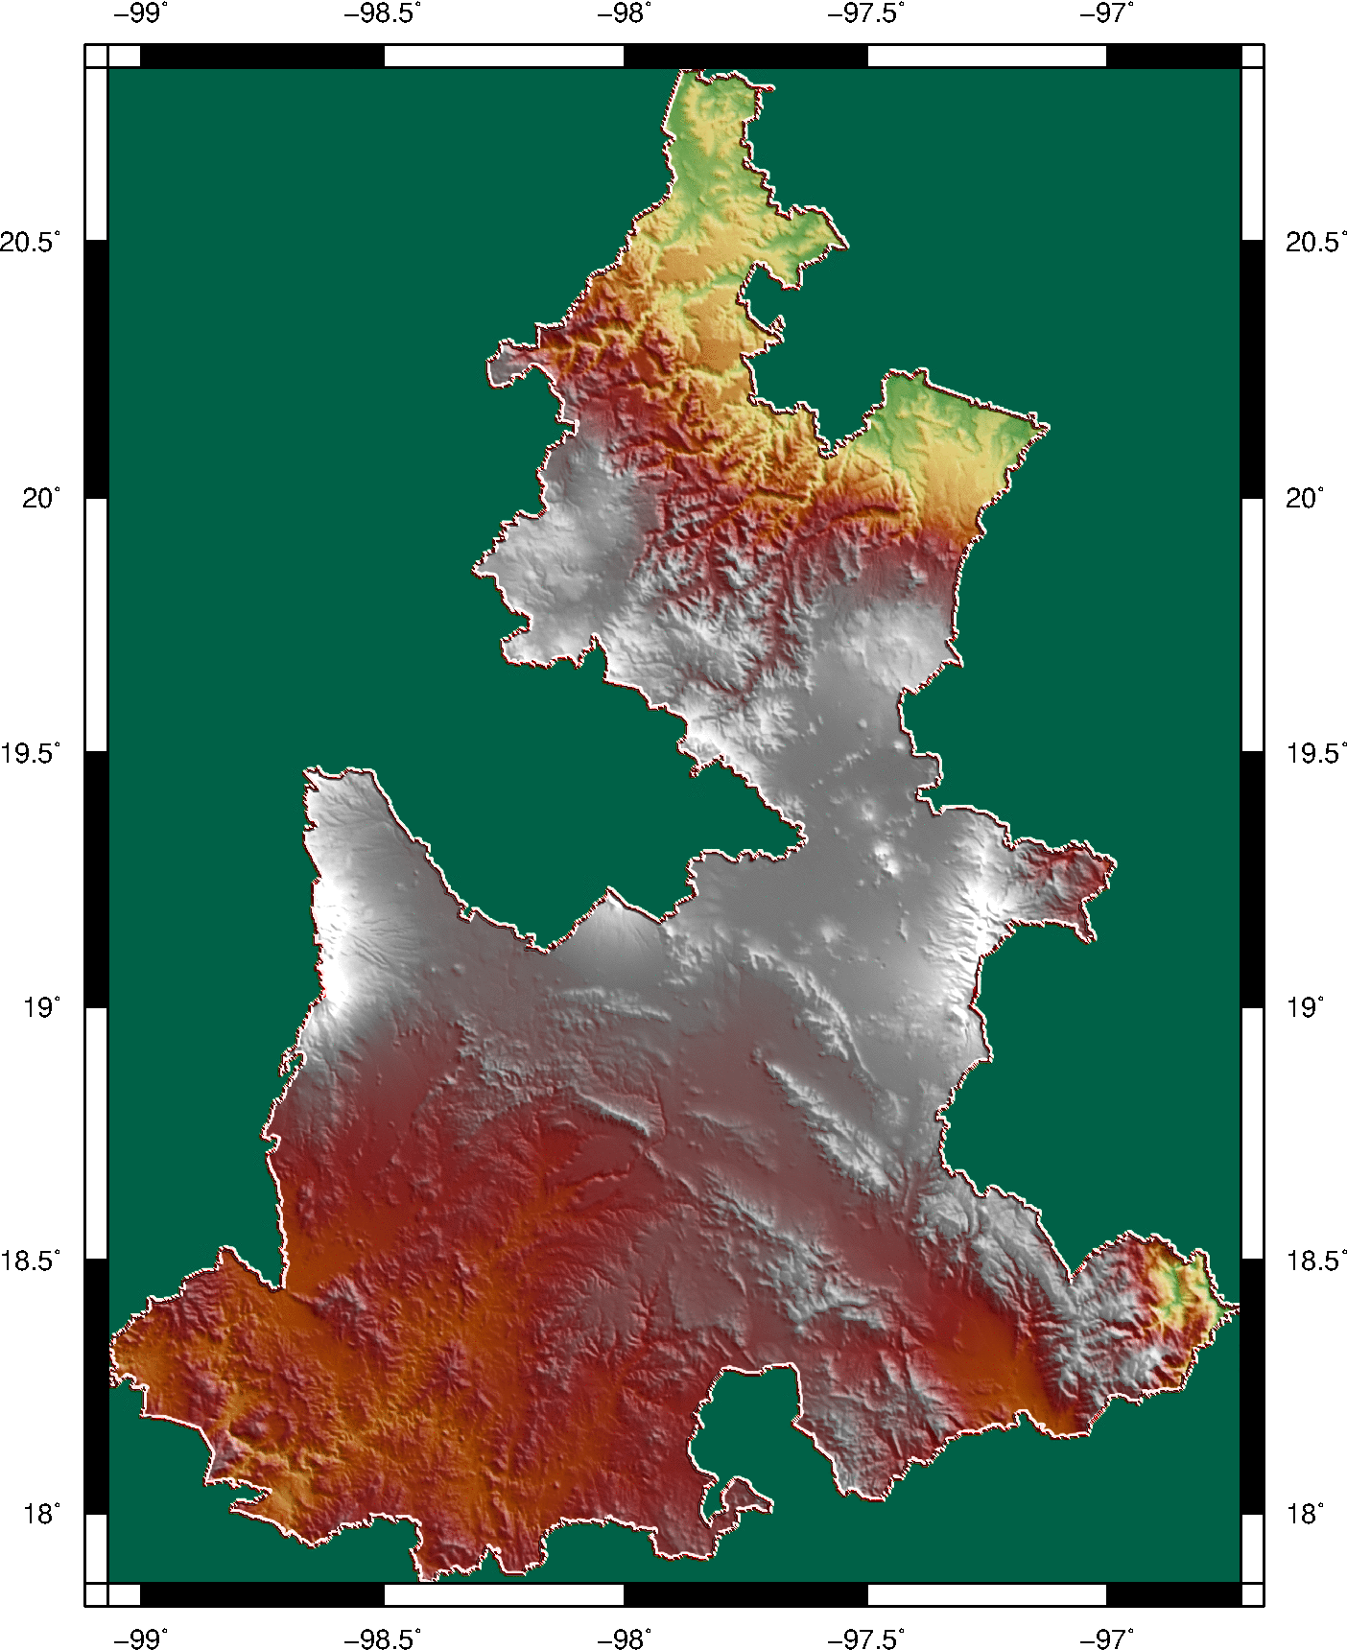
ACCIONES DE PREVENCIÓN POR SISMOS
CENAPRED
En el Atlas Nacional de Riesgos (ANR) se pueden encontrar las aceleraciones máximas del terreno para diferentes periodos de retorno y diferentes periodos estructurales.
La DI del CENAPRED cuenta con una ”Guía Básica de Microzonificación Sísmica”, la cual puede usarse como referencia, para la generación de estudios geofísicos.
RECOMENDACIONES
Realizar estudios de microzonificación sísmica, análisis de fallas activas y estudios de paleosismología.
Mapa de peligro vulnerabilidad y riesgo por sismos en vivienda, infraestructura y líneas vitales.
Actualizar y aplicar el reglamento de construcción estatal y generar los municipales.
Generar estudios de ordenamiento territorial ante la ocurrencia sismos y sus eventos concatenados, tales como procesos de remoción en masa.
Fallas y Fracturas
5≤M<6
6≤M<7
7≤M ≤7.1
Notes:
Es deseable que las estaciones sísmicas del estado, compartan los registros en tiempo real a la Red Sísmica Mexicana.

Slide 18
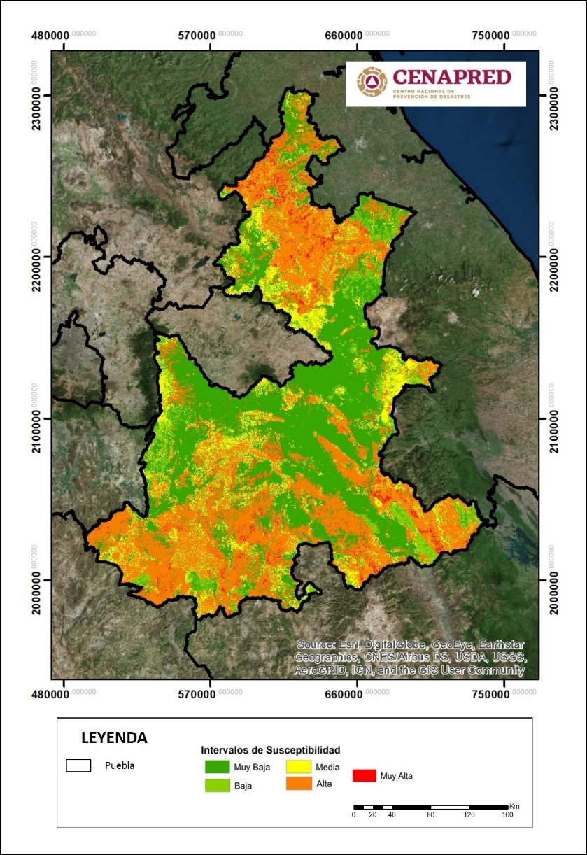
Dinámica de Suelos y Procesos Gravitacionales
De acuerdo con datos del CENAPRED, Puebla es una entidad en la que se han presentado casos severos de inestabilidad de laderas y está expuesta al embate de sismos y lluvias, que son dos de los principales factores detonantes de inestabilidad; además de la deforestación y las modificaciones al entorno que la población realiza.
Otros fenomenos documentados son el hundimiento y agrietamiento, originados principalmente por fallas y fracturas geologicas. De igual manera, se tiene registro de licuacion de suelos al norte del estado de Puebla y en los limites con Tlaxcala, sucedidos durante el sismo de magnitud 7, del 15 de junio de 1999.
Extracto Mapa Nacional de Susceptibilidad a la Inestabilidad de Laderas
RECOMENDACIONES
Fortalecer el área de investigación de fenómenos geológicos con una visión claramente preventiva.
Evitar, en lo posible, la rotación de personal capacitado, tanto a nivel estatal como municipal.
16% del estado es propenso a la inestabilidad de laderas

Slide 19
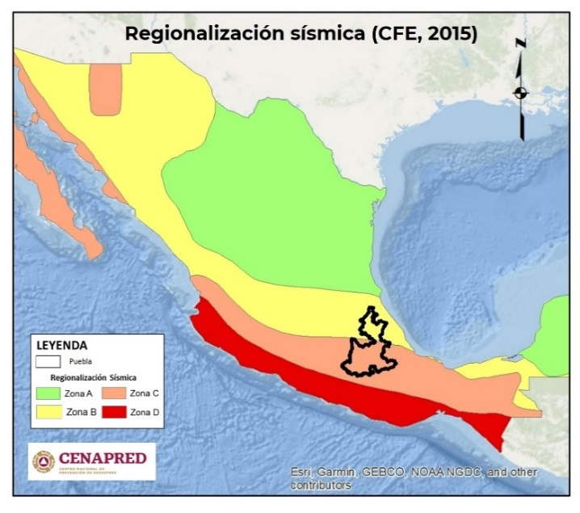
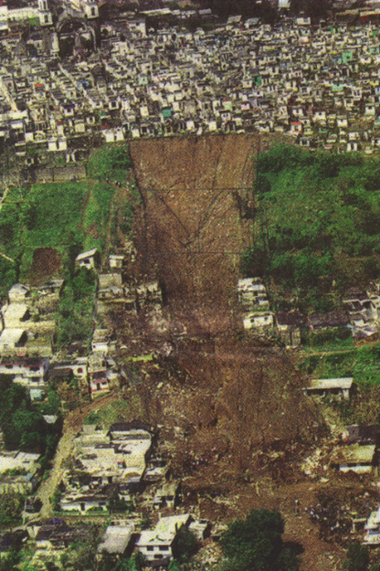
Acciones de prevención por Dinámica de Suelos y Procesos Gravitacionales
RECOMENDACIONES
Realizar estudios para corroborar las zonas propensas a licuación, especialmente en los municipios idenficados durante el sismo de 1999.
Fortalecer las capacidades técnicas de los municipios sobre el análisis y estudio de fenómenos, generando comités locales de prevención de desastres y capacitando a la población
Monitorear permanentemente los sistemas de abastecimiento de agua y las tuberías de drenaje para detectar y reparar oportunamente fugas.
Implementar acciones de revisión de zonas críticas para reubicación de viviendas y ordenamiento del territorio, principalmente en zonas que puedan ser afectadas por activiadades mineras.
Reforzar la red de estaciones meteorológicas y sísmicas, principalmente en zonas propensas a inestabilidad de laderas, así como gestionar la adquisición de equipo geotécnico para trabajo de campo.
Deslizamiento en la colonia La Aurora, Teziutlán, Puebla. Septiembre de 1999.

Slide 20
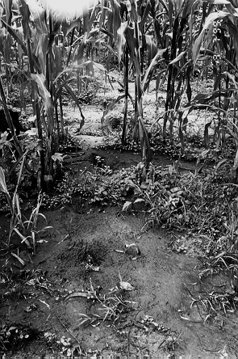
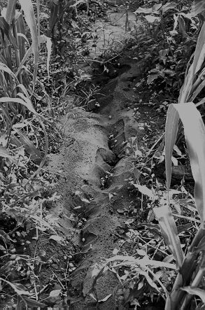
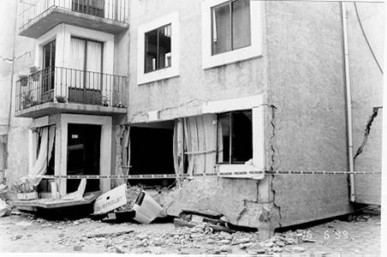
Acciones de prevención por Dinámica de Suelos y Procesos Gravitacionales
RECOMENDACIONES
Generar fortalezas en cartografía y análisis de imágenes de satélite e implementar programas de reforestación.
Promover la instalación de pluviómetros caseros con fines de alertamiento en zonas rurales o donde haya escasez de estaciones meteorológicas automáticas.
Implementar sistemas de monitoreo topográfico y análisis de imágenes de satélite para estimar velocidades de hundimiento.
Elaborar cartografía donde se identifiquen las zonas de mayor afectación por hundimiento y agrietamiento.
Instalar piezómetros y conocer gastos de extracción de agua en pozos para contrastarlos con las tendencias de hundimiento y las mediciones piezométricas.
Suelos licuados y expulsados a la superficie en un terreno de cultivo en los límites con Tlaxcala, durante el sismo del 15 de junio de 1999
Colapso de la planta baja de un edificio en la ciudad de Puebla durante el sismo de 1999

Slide 21
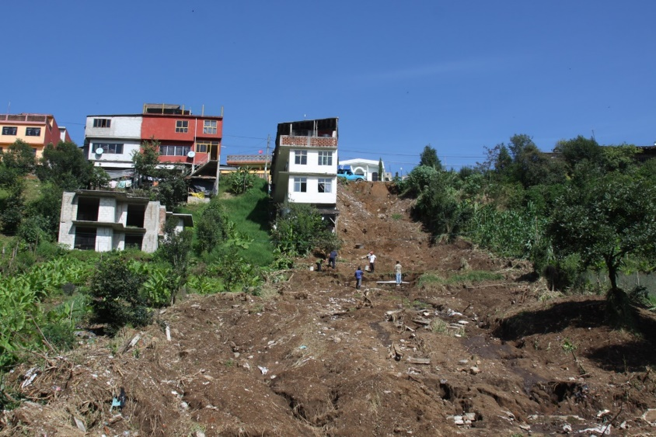
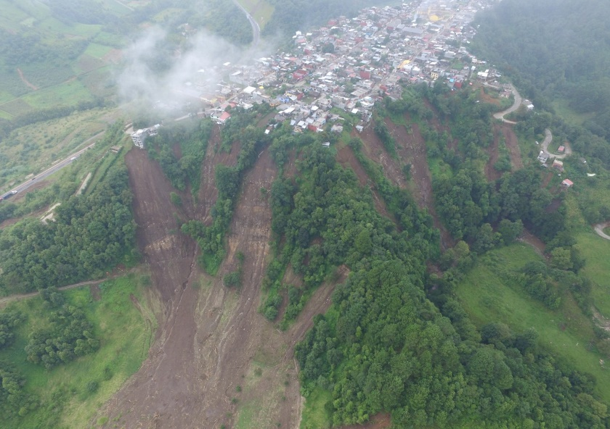
Acciones de prevención por Dinámica de Suelos y Procesos Gravitacionales
Recursos disponibles en CENAPRED
En la página del ANR está disponible para su consulta y descarga el Mapa Nacional de Susceptibilidad a la Inestabilidad de Laderas.
Además del Atlas de Riesgos Estatal, se recomienda considerar las metodologías de inestabilidad de laderas que se pueden consultar en la página del ANR.
Para los fenómenos de hundimeinto, agrietamiento y licuación de suelos se recomienda seguir los lineamientos de la Guía de Contenido Mínimo.
http://www.atlasnacionalderiesgos.gob.mx/archivo/descargas.html
El CENAPRED cuenta con un curso especializado para la construcción de pluviómetros caseros y un tutorial que está disponible en: https://drive.google.com/file/d/ 1Mlym3nK-RDGNimt3wnwvBIgwaBOSieXq/ view?usp=sharing
El CENAPRED cuenta con procedimientos y experiencia para realizar/implementar cursos y acciones de comunicación del riesgo y difusión de medidas de prevención.
Deslizamientos de tierra en Huachinango, Puebla. Agosto del 2016

Slide 22
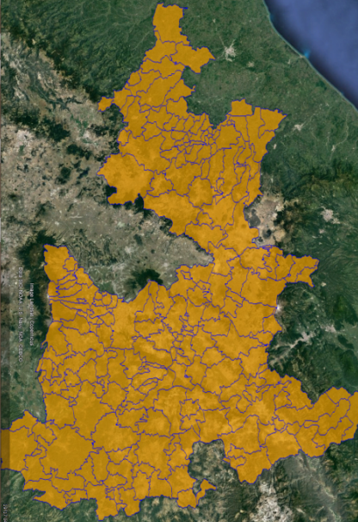
VULNERABILIDAD DE VIVIENDA
Tipología de vivienda en el estado de Puebla | No. viviendas | Vulnerabilidad
Muros de mampostería con techos rígidos | 1,050,340 | Baja
Muros de mampostería con techos flexibles | 353,956 | Media
Muros de adobe con techos rígidos | 42,298
Muros de adobe con techos flexibles | 14,254
Muros de materiales débiles con techos flexibles | 23,340 | Alta
Vivienda no clasificada | 69,263 | Muy Alta
Fuente: Encuenta intercensal INEGI 2015
32 %
La edificación para vivienda, promedio estatal, presenta un nivel bajo (nivel 2, en una escala de 1, muy bajo, y 7, muy alto) de susceptibilidad de daño por viento. Por sismo (nivel 4) medio.
Actividades con las que CENAPRED puede contribuir al fortalecimiento de capacidades para la evaluación de la seguridad de las construcciones e infraestructura.
Uso de un formato y un manual para valorar cuantitativamente la vulnerabilidad estructural, previo a la ocurrencia de un fenómeno (viento y sismo).
Curso de formación de instructores para que la metodología sea replicada en todo el estado.
Promover la participación de los Colegios de Ingenieros Civiles existentes en el Estado.
Notes:
De acuerdo a los datos proporcionados por la Encuesta Intercensal 2015 realizada por el INEGI existen en el estado de Puebla 1,553,451 viviendas de las cuales aproximadamente el 32% (503,111) presentan una vulnerabilidad de media a alta, principalmente por los temas de daño por sismo o viento, por lo que es necesario realizar el levantamiento de viviendas vulnerables en el estado para identificar la zonas que requieren de mejoras estructurales.

Slide 23
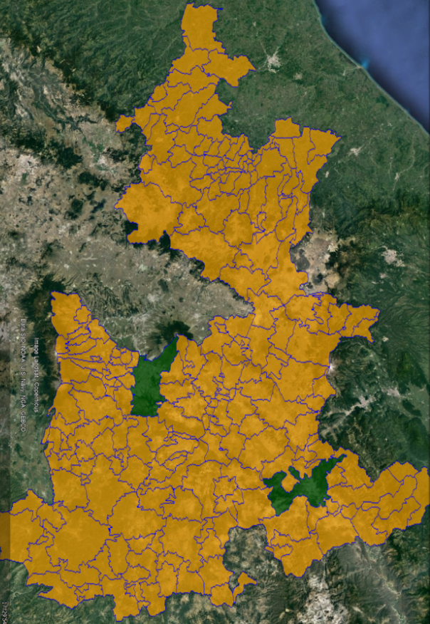
REGLAMENTOS DE CONSTRUCCIÓN
Según información de la Sociedad Mexicana de Ingeniería Estructural:
Existe un reglamento estatal.
Según información del Atlas Nacional de Riesgos, se reporta la existencia de documentos normativos relativos a construcción y/o desarrollo urbano para dos de los 217 municipios del estado.
Puebla.
Tehuacán.
RECOMENDACIONES
Impulsar el desarrollo de la normatividad técnica en materia de construcción en el estado de Puebla.
Impulsar la creación y existencia de entes coadyuvantes de la autoridad local y/o estatal, para que, además de contar con reglamentos, se tenga la posibilidad de aplicarlos de manera adecuada y supervisada.
Promover la participación de los Colegios de Ingenieros Civiles existentes en el estado.
Notes:
EL CENAPRED, en el marco de los trabajos del ONNCCE, están desarrollando una NMX de Seguridad Estructural de las edificaciones, la cual puede ser adecuada a las necesidades del estado y/o los municipios.

Slide 24
Fortalecimiento de capacidades de las autoridades estatales para la prevención y mitigación del riesgo
Formar u optimizar un Comité Científico, integrado por especialistas locales, que asesore a las autoridades de gobierno y/o de Protección Civil respecto de todos los fenómenos que afecten a la entidad
Establecimiento de protocolos de comunicación y de trabajo para la integración de dicho Comité a las actividades y estrategias de las direcciones generales de la Coordinación Nacional de Protección Civil y los comités científicos asesores del SINAPROC
Participación, vía remota, de un enlace estatal, con perfil técnico-científico, en las reuniones de CCA del SINAPROC
Creación de un subcomité para la elaboración / actualización del reglamento de construcción estatal

